Slide 1
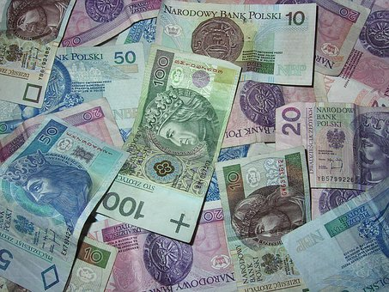
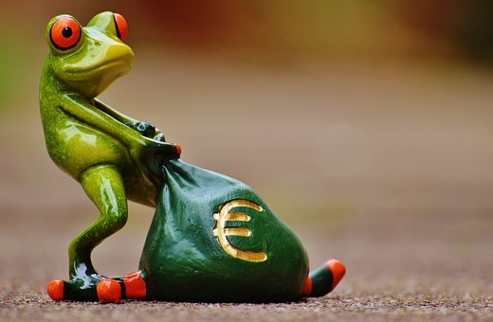
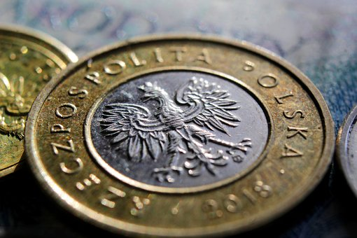
KRONIKA SKO
Rok szkolny 2022/2023

Slide 2
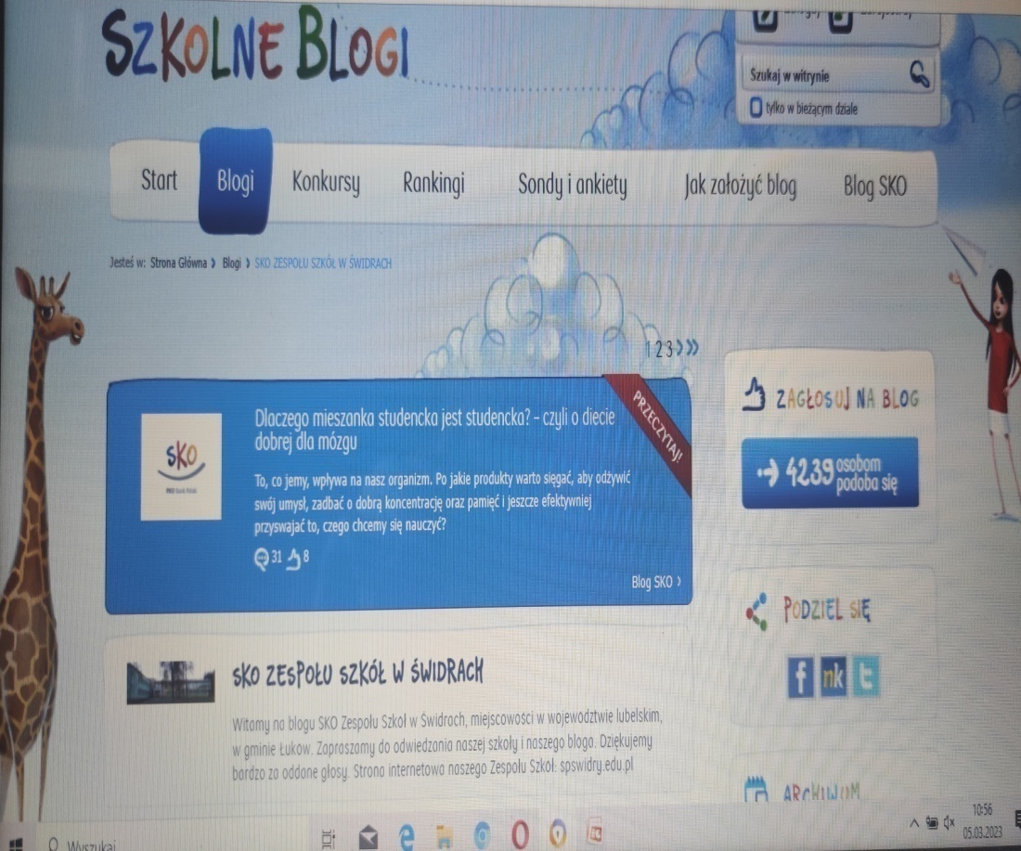
W BIEŻĄCYM ROKU SZKOLNYM PRZYJĘLIŚMY 13 NOWYCH CZŁONKÓW
Opiekunami Szkolnej Kasy Oszczędności jest Pani Elżbieta Soszka i od tego roku Pani Dorota Mościcka.
PROWADZIMY SZKOLNY
BLOG, KTÓRY MOŻNA
ODWIEDZIĆ I ZAGŁOSOWAĆ
KLIKAJĄC W LINK :
https://www.szkolneblogi.pl/blogi/sko-sp-swidry/

Slide 3
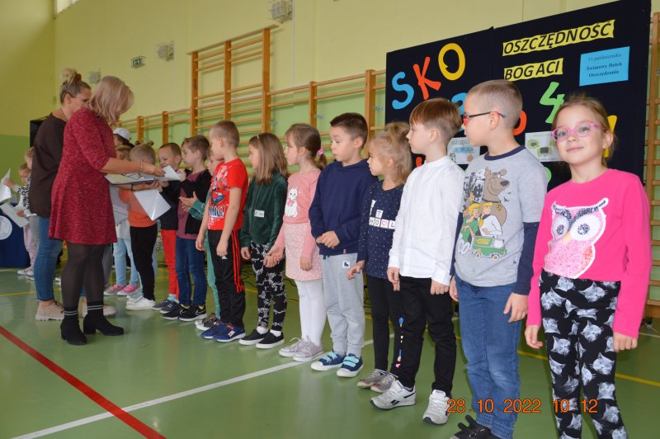
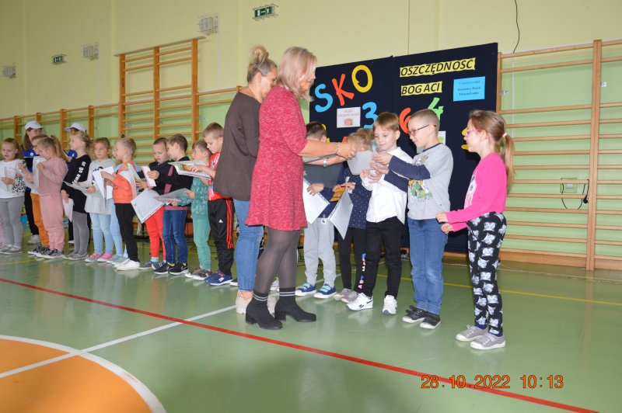
28 października 2022r. w poczet członków SKO zostało przyjętych 13 pierwszoklasistów. Jest nam bardzo miło Was powitać.
NA PAMIĄTKĘ PASOWANIA UCZNIOWIE KL. I OTRZYMALI UPOMINKI SPONSOROWANE PRZEZ BANK PKO BP W ŁUKOWIE.

Slide 4
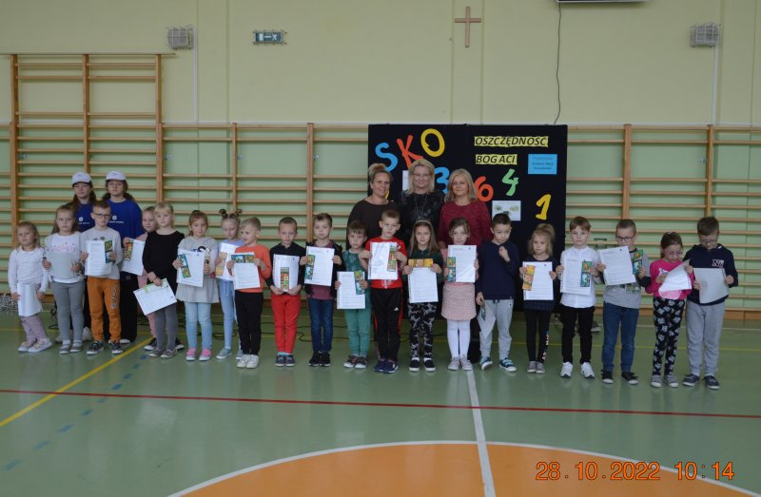
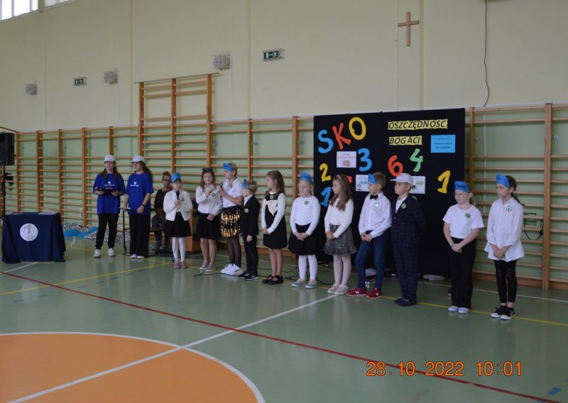
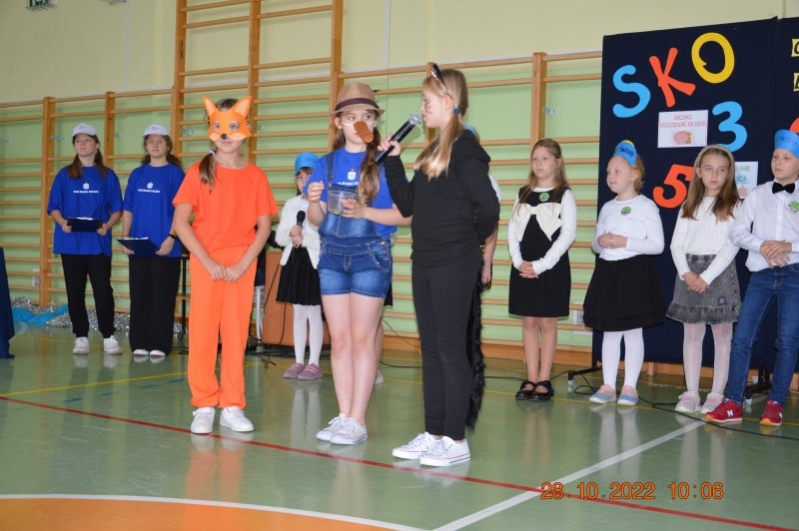
APEL SKO- „OSZCZĘDNOŚĆ BOGACI”
Dnia 28.10.22r.uczniowie z kl. III i IV zaprezentowali inscenizację „Oszczędność bogaci”

Slide 5
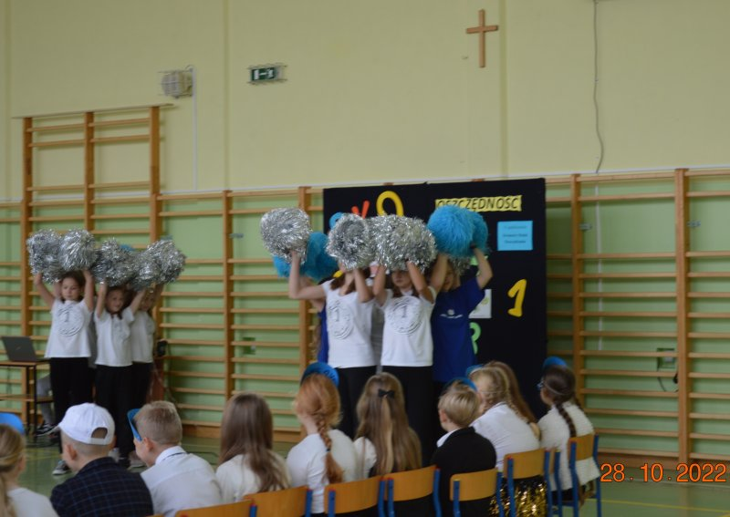
Na zakończenie akademii wystąpił zespół taneczny „Złotóweczki”

Slide 6
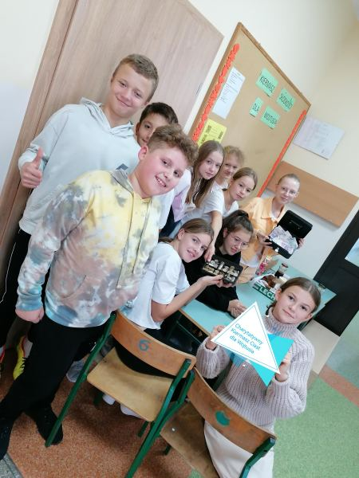
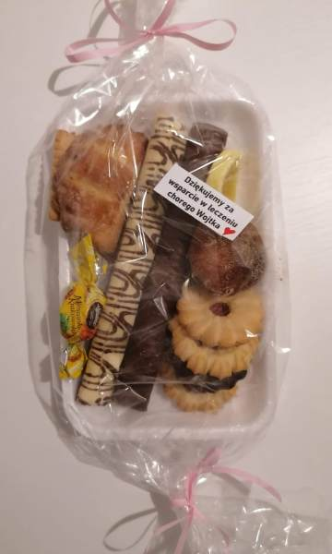
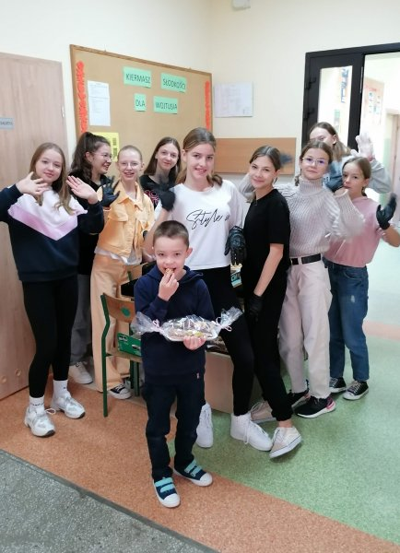
Kiermasz słodkości dla Wojtusia
27 października 2022 roku odbył się w naszej szkole „Kiermasz słodkości dla Wojtusia” – chorego na raka chłopca z Gołaszyna. Szkolna Kasa Oszczędności we współpracy
z Kołem Wolontariatu i Samorządem uczniowskim
zebrała 3000zł.

Slide 7
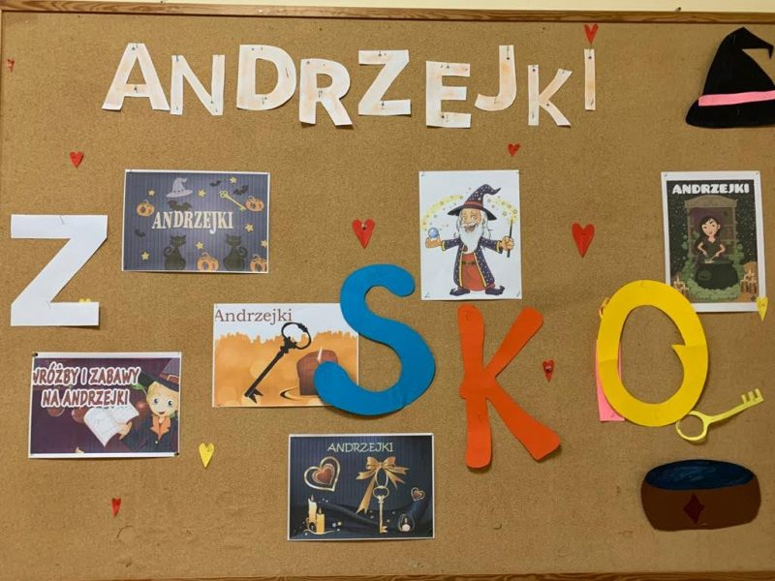
Andrzejki w SKO
W dniu 25 listopada 2022 r. członkowie SKO z klasy III wspólnie z opiekunami p. Elżbietą Soszka i p. Dorotą Mościcką zorganizowali uroczystość z okazji andrzejek, której celem było przybliżenie tradycji i zwyczajów andrzejkowych.

Slide 8
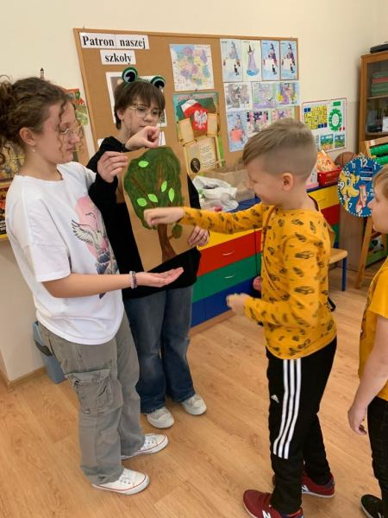
Dzieci bawiły się świetnie, jednak czas wróżb minął szybko, uczniowie zostali z nadzieją, że wróżby andrzejkowe na pewno się spełnią. Klimat dobrej zabawy udzielił się wszystkim

Slide 9
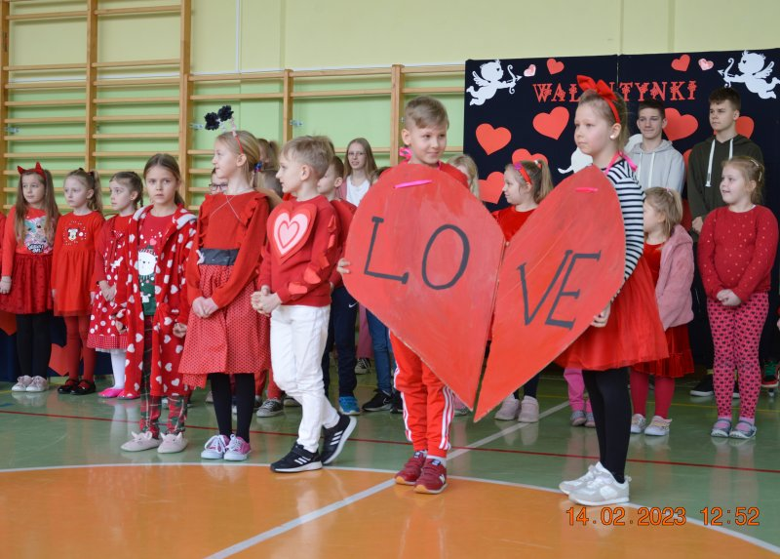
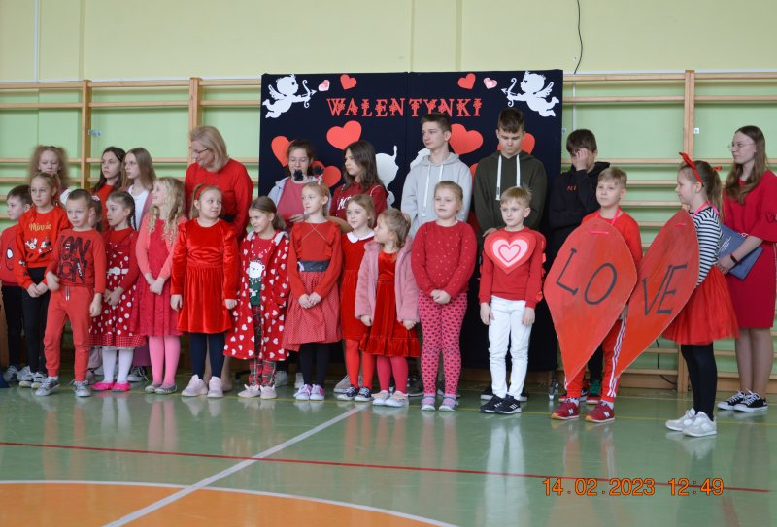
„Wyprawa do krainy zakochanych” – walentynki w naszej szkole
Z inicjatywy Samorządu Uczniowskiego oraz Szkolnej Kasy Oszczędności, w naszej szkole świętowaliśmy Dzień Zakochanych. Z tej okazji uczniowie przygotowali „Pocztę Walentynkową”, przedstawienie oraz konkurs na najlepsze przebranie.

Slide 10
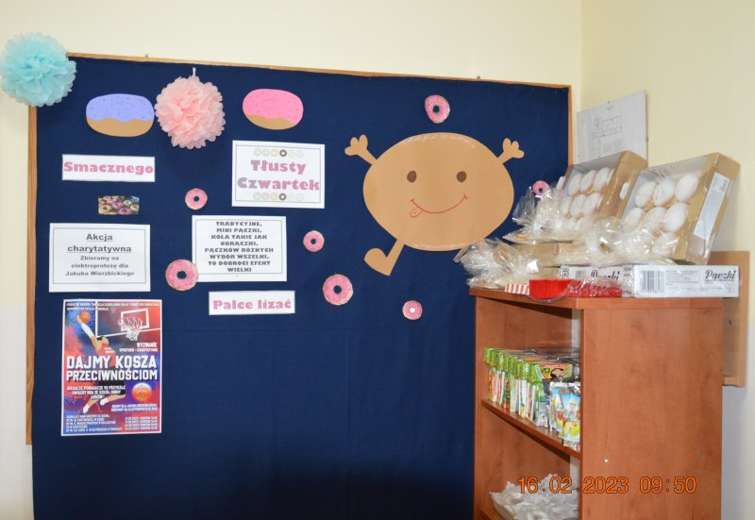
Kiermasz pączków dla Jakuba
Dnia 16.02.2023r. w naszej szkole, odbył się kolejny kiermasz charytatywny słodkości tłustoczwartkowych. Został on zorganizowany przez wolontariuszy Szkolnego Koła Wolontariatu „Pomocna dłoń”, uczniów PCK i SKO.
Ta akcja pokazała, że w naszej małej społeczności mamy wielu ludzi o WIELKIM SERCU i że razem możemy osiągnąć bardzo dużo!

Slide 11
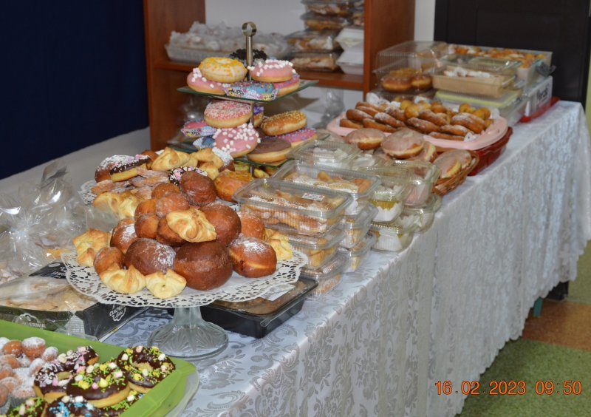
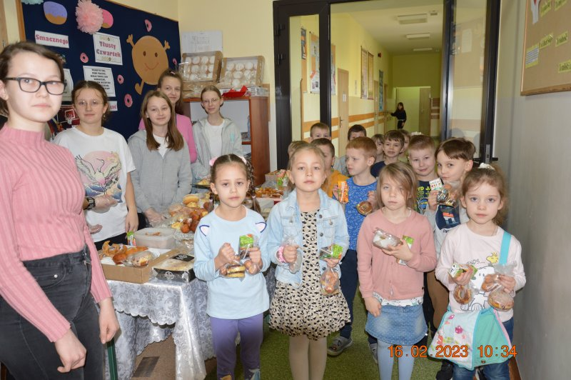
Ta akcja pokazała, że w naszej małej społeczności mamy wielu ludzi o WIELKIM SERCU i że razem możemy osiągnąć bardzo dużo!

Slide 12
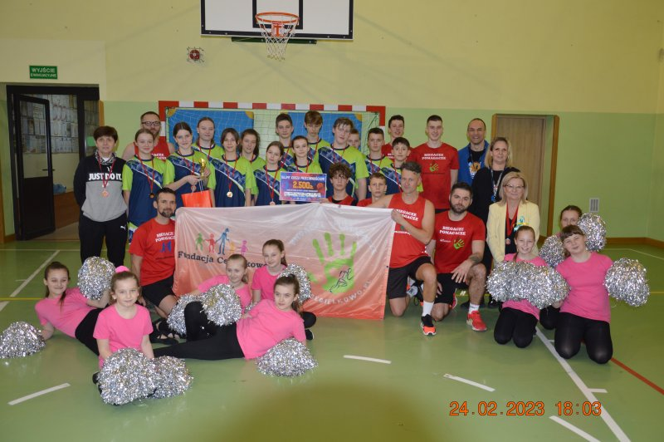
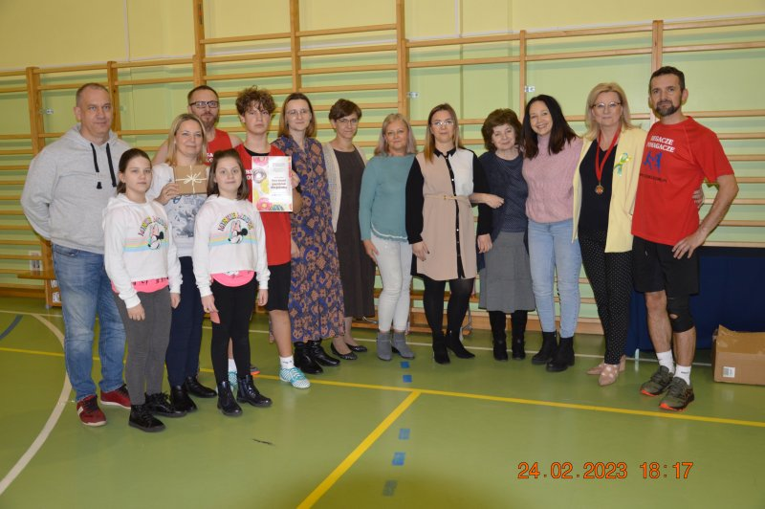
MECZ CHARYTATYWNY DLA JAKUBA
Dnia 24.02.2023 r. w naszej szkole odbył się dla Kuby Wierzbickiego mecz charytatywny pod hasłem „Dajmy kosza przeciwnościom”. Panie ze Szkolnej Kasy Oszczędności Elżbieta Soszka i Dorota Mościcka wraz z PCK i Szkolnym Wolontariatem wręczyły kwotę 2580 zł na ręce rodziców Kuby, które zostały zebrane podczas kiermaszu pączków.

Slide 13
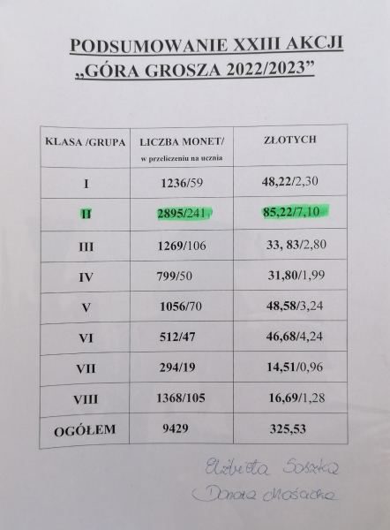
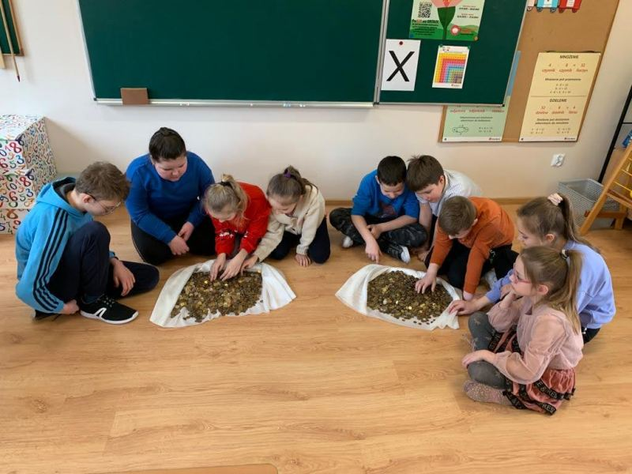
Podsumowanie akcji ,,Góra Grosza”
W lutym 2023 r. w naszej szkole zakończyliśmy XXIII edycję akcji „Góra Grosza”, organizowaną przez Towarzystwo „Nasz Dom” pod patronatem Ministra Edukacji Narodowej. Zgodnie z tradycyjnym powiedzeniem „Ziarnko do ziarnka…” wszyscy przez okres kilku tygodni skrupulatnie zbierali pieniądze.
Razem w szkole zebrano 9429 monet, co dało kwotę
325zł 53gr.

Slide 14
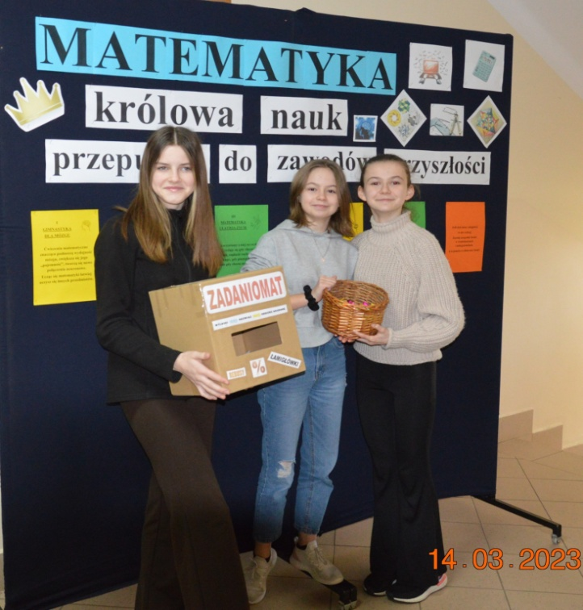
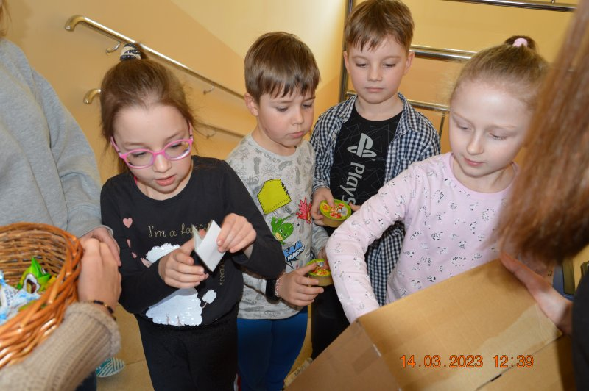
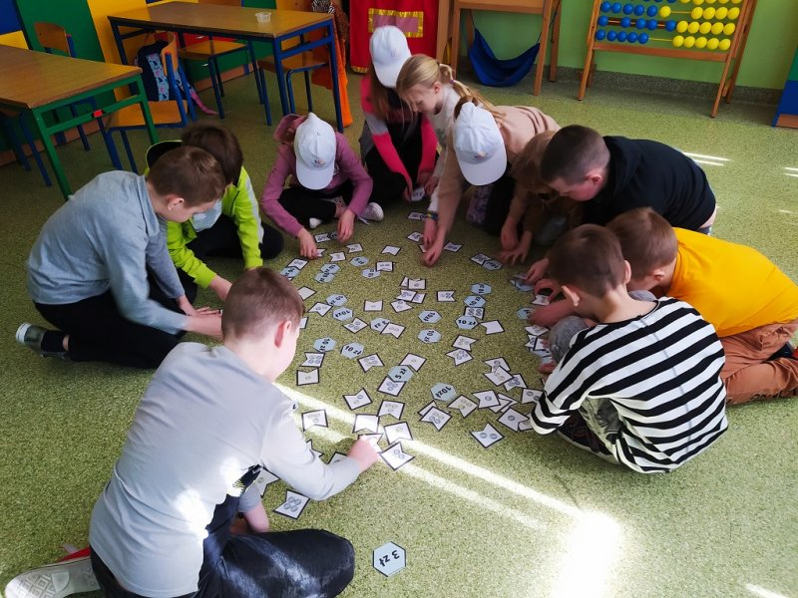
Nasz szkolny Dzień Matematyki
W dniu 14 marca 2023 r. w ramach szkolnych obchodów Dnia Matematyki w naszej szkole miały miejsce różna pomysłowe matematyczne wydarzenia.. Panie Elżbieta Soszka i Dorota Mościcka– opiekunowie SKO prowadziły zajęcia na temat finansów, po których chętni uczniowie mogli wziąć udział w konkursie zatytułowanym „W krainie pieniądza”. Nagrody zostały zakupione ze środków SKO

Slide 15
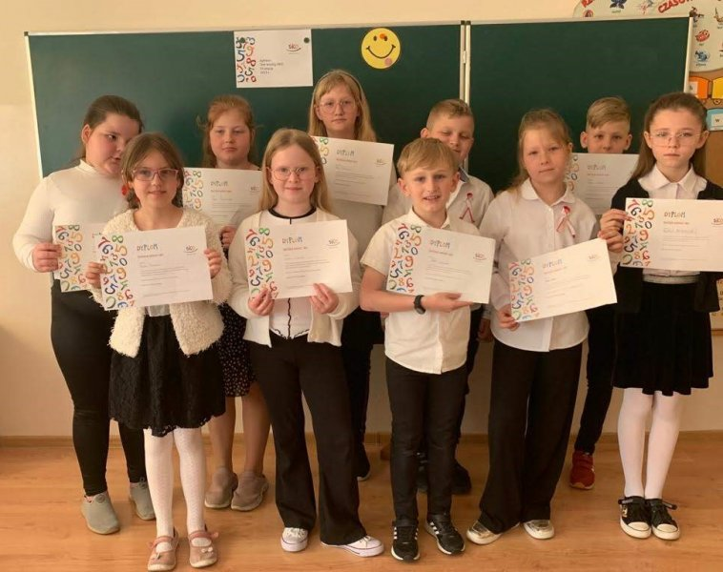
„Mistrz wiedzy SKO!” Tytuł zdobyło 103 uczniów
W dniach 15 marca – 30 kwietnia 2023 r. został przeprowadzony ogólnopolski Test SKO w ramach „Konkursu SKO dla szkół i nauczycieli”. Członkowie Szkolnej Kasy Oszczędności z klas I – VII i nie tylko oni, przystąpili do testu sprawdzającego poziom wiedzy z zakresu: ekonomii, ekologii, zdrowego stylu życia, oszczędzania, przedsiębiorczości, cyberbezpieczeństwa oraz pierwszej pomocy.

Slide 16
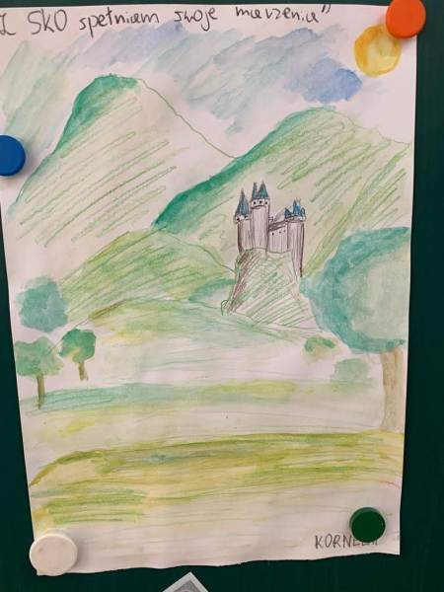
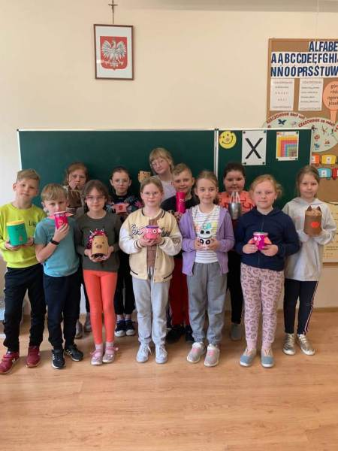
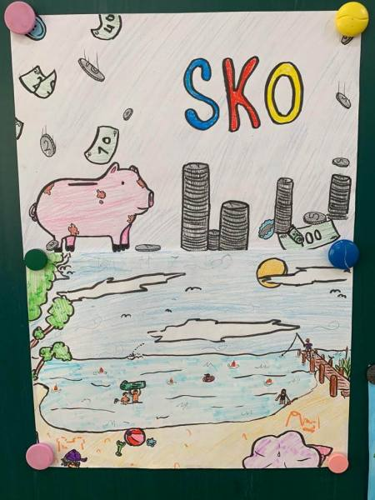
Podsumowanie konkursów SKO
Chętni uczniowie z klas 1 – 3 wzięli udział w konkursie plastycznym SKO „Skarbonka z logo SKO” i z klas 4 – 7 „Z SKO spełniam swoje marzenia”. Celem konkursów była promocja SKO, pobudzenie wrażliwości plastycznej i aktywności twórczej. Każdy uczestnik konkursu miał swój pomysł związany z marzeniami, czy skarbonką. Uczniowie wykonali ciekawe i pomysłowe prace plastyczne. Wszyscy autorzy wyróżnionych prac zostali nagrodzeni.

Slide 17
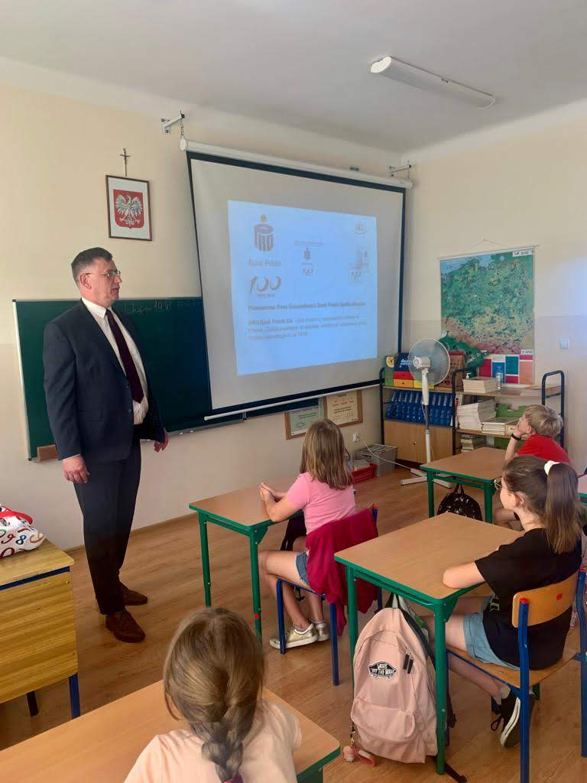
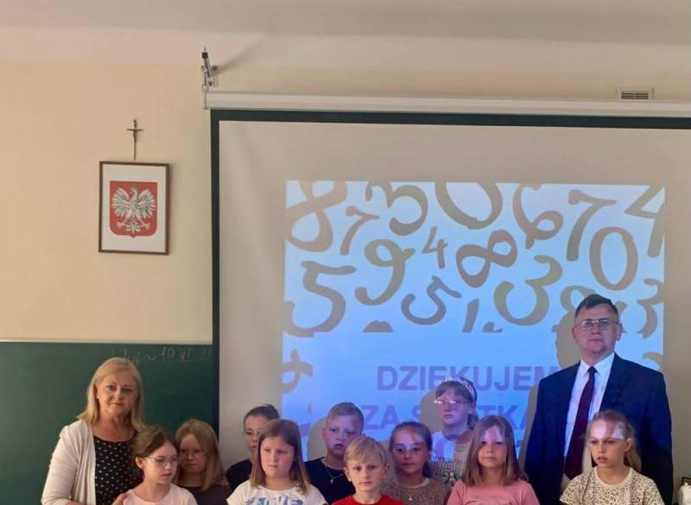
Po co nam oszczędzanie?
W dniu 19 czerwca 2023 r. odbyła się w naszej szkole ciekawa lekcja, którą przeprowadził p. Mariusz Krasuski pracownik Banku PKO BP – opiekun SKO z ramienia banku. Pan Mariusz fachowo przekazał młodszym uczniom kilka dobrych rad, np. jak zacząć odkładać pieniądze, jakie metody stosować i co może być skuteczną motywacją oszczędzania. Na zakończenie spotkania każdy otrzymał drobny upominek.

Slide 18
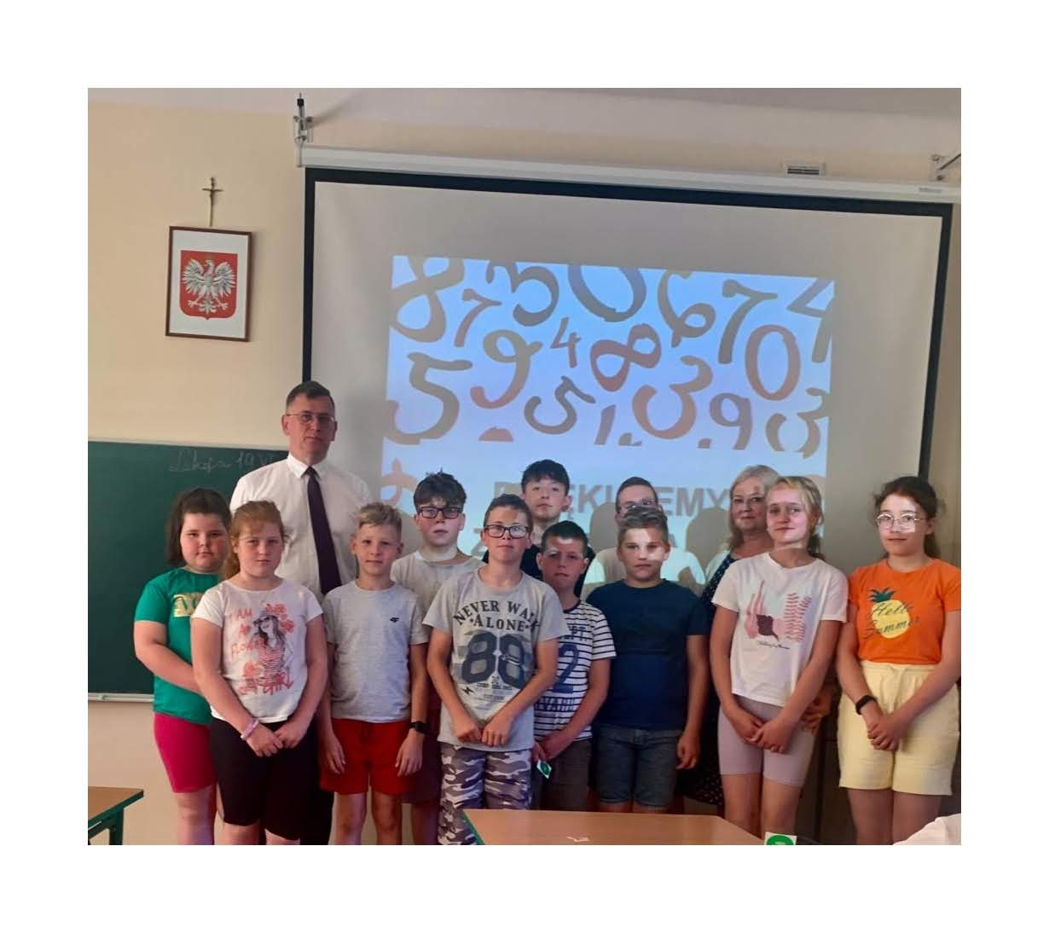
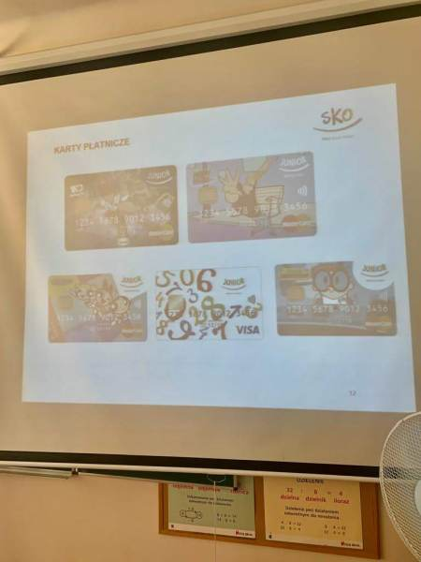
Lekcja przedsiębiorczości – poznajemy zabezpieczenia banknotów
W dniu 20 czerwca 2023 r. odbyła się w naszej szkole ciekawa lekcja, którą przeprowadził p. Mariusz Krasuski pracownik Banku PKO BP – opiekun SKO z ramienia banku. Pan Mariusz przeprowadził ciekawą lekcję SKO dotyczącą funkcji pieniądza, kart płatniczych, banknotów oraz sposobów ich zabezpieczania przed fałszowaniem i podrabianiem. W prelekcji wzięli udział członkowie SKO ze starszych klas.

Slide 19
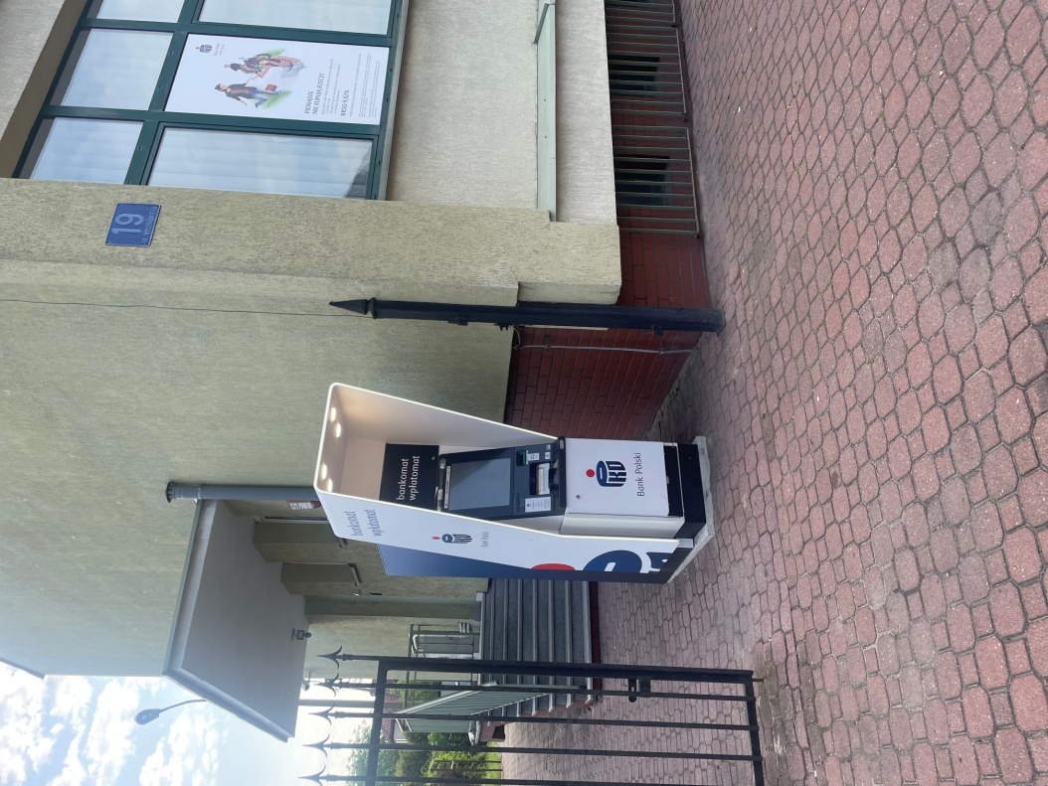
WYCIECZKA DO BANKU
W dniu 08 czerwca 2023 r. członkowie SKO pojechali na wycieczkę do Banku PKO BP Oddziału 1 w Łukowie, z którym współpracujemy w ramach SKO.
- dowiedzieliśmy się: na czym polega praca w banku, jak korzystać z bankomatu do czego służy „wrzutnia” w jaki sposób przelicza się banknoty - obejrzeliśmy banknoty 100, 200 i 500 złotowe, franki szwajcarskie, euro oraz sprawdzaliśmy ich zabezpieczenia - zobaczyliśmy miejsca, gdzie odbywa się obsługa klientów

Slide 20
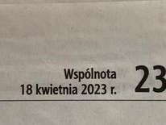
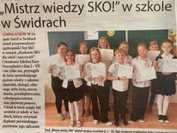
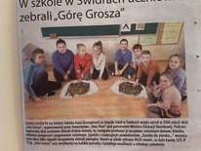
„Mistrz Wiedzy SKO „ i „ Góra Grosz” W LOKALNEJ PRASIE „WSPÓLNOTA ŁUKOWSKA”

